Slide 1
数据结构入门
李畅

Slide 2
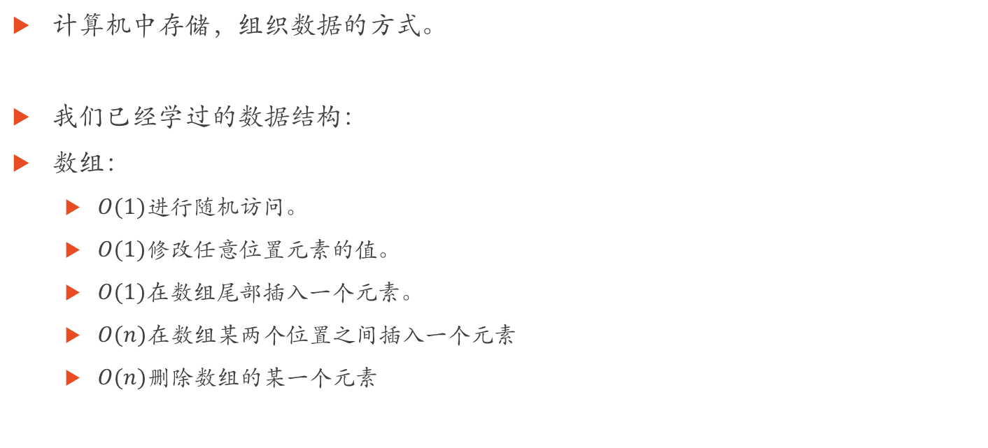
什么是数据结构
计算机中存储，组织数据的方式。
我们已经学过的数据结构：
数组：
$O(1)$进行随机访问。
$O(1)修改$任意位置元素的值。
$O(1)在$数组尾部插入一个元素。
$O(n)在$数组某两个位置之间插入一个元素
$O(n)删除$数组的某一个元素

Slide 3
目录
1. 链表
2. 栈
3. 队列
4. 图
5. 树

Slide 4
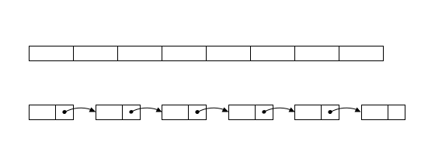
链表
回顾数组这一数据结构，由于其顺序存储的特点，在顺序访问，随机访问，以及末端插入上，表现很好，但是在随机插入以及随机删除上表现很差。
有没有能够与数组互补的数据结构呢？
链表，在指定特定元素后的插入和删除操作中表现十分优秀。链表内的数据是存储在一个个内存中不连续的节点内的。

Slide 5
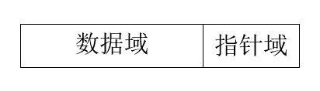
链表节点
链表的节点由两个部分组成：数据域，指针域。
数据域存储具体的数据。指针域则存储
链表节点相关的位置信息。
通常来说，一个链表中的每一个元素都是由这两个部分组成的。
不过由于链表的节点在内存空间中不一定是连续的，我们无法再使用类似数组下标的方式快速地对一个数据进行随机访问。为了能否保持数据的访问功能，我们需要一个链表头指针来帮助我们进行数据访问。
根据指针域的不同，链表也分为单向链表和双向链表。

Slide 6

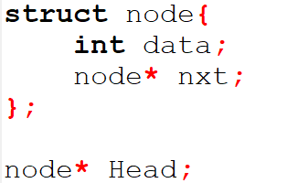
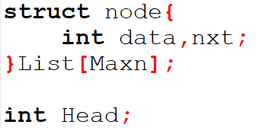
单向链表
单向链表：即通过指针域只能找到下一个链表元素的链表。
我们可以采用结构体来实现单向链表，实现方法又分为数组法和指针法两种。
在数组实现方法中，我们通过一个创建一个数组，通过下标的使用达成类似指针的效果。

Slide 7
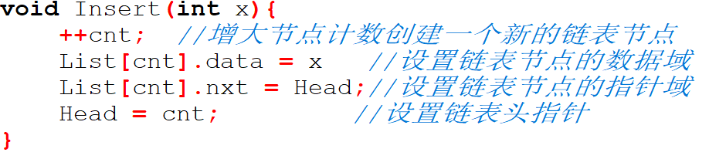
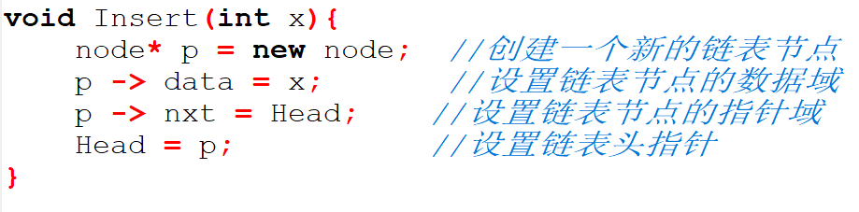
单向链表
我们以在链表头插入元素为例，演示两种链表的工作方法。
数组法：
指针法：
后续的操作将以数组形式的实现为准。

Slide 8
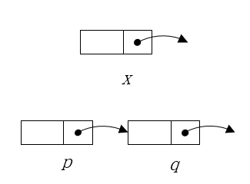
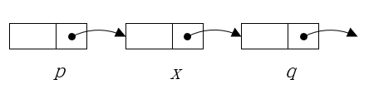

插入操作
单向链表的插入操作需要指定前一个元素$p。$将新的链表元素$x$插入到元素$p$与其后继元素$q$中间。
左图为插入操作前的示意图，右图为插入操作结束后的示意图

Slide 9
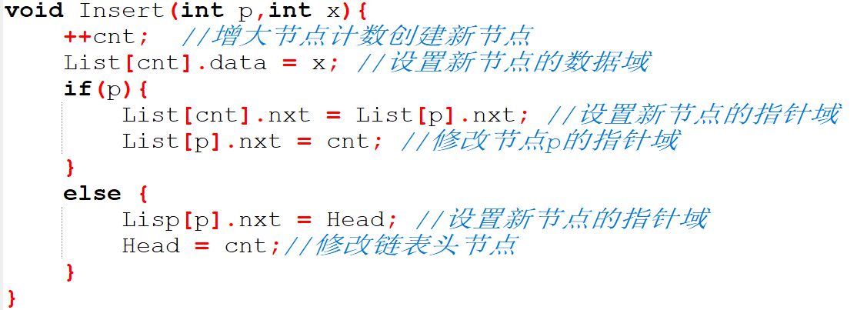

插入操作
插入操作可以分为三步：
1. 创建新节点并设置数据域。
2. 修改新节点的指针域为$p$的指针域。
3. 将$p的$指针域索引到新节点。
实际操作起来需要考虑$p$为空的情况(插入到链表头)，代码如下：

Slide 10
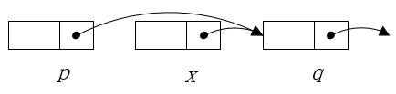

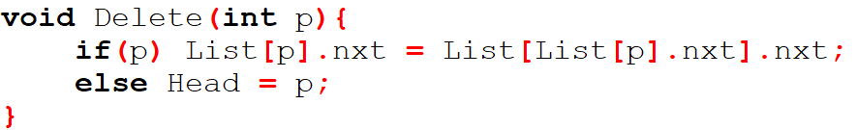
删除操作
删除操作是否需要指定链表中前一个元素的位置呢？
删除操作相较于插入操作更为简单。只需要将前一个元素的指针域设置为该元素的指针域即可。这样操作之后，就无法从链表头开始找到我们刚刚删除的元素了。
下图就是删除操作前后的链表情况。
代码如下：

Slide 11
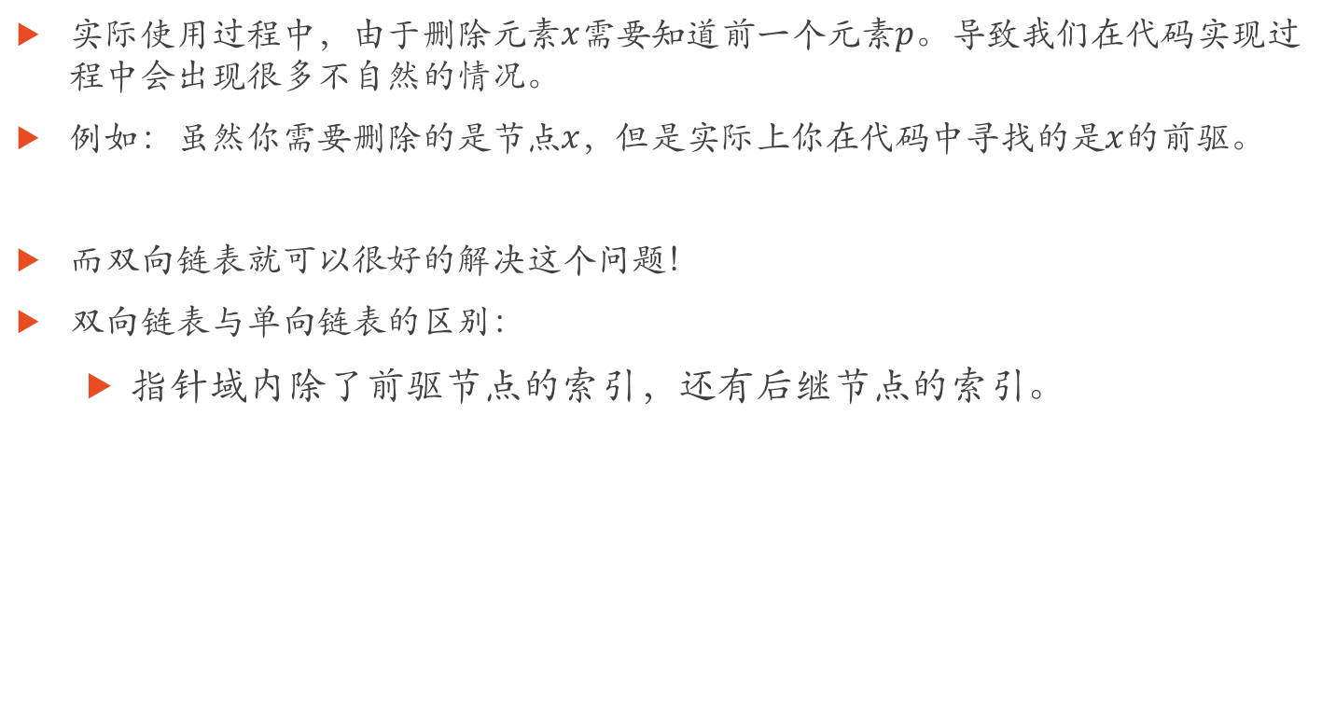
双向链表
实际使用过程中，由于删除元素$x$需要知道前一个元素$p$。导致我们在代码实现过程中会出现很多不自然的情况。
例如：虽然你需要删除的是节点$x，$但是实际上你在代码中寻找的是$x$的前驱。
而双向链表就可以很好的解决这个问题！
双向链表与单向链表的区别：
指针域内除了前驱节点的索引，还有后继节点的索引。

Slide 12
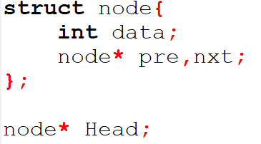
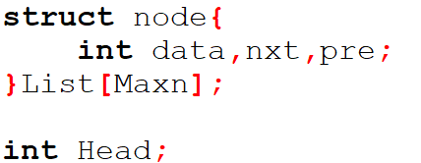

双向链表
修改一下单向链表的结构体内容，使其成为双向链表。
实际上就只是在指针域中增加了$pre$索引。

Slide 13
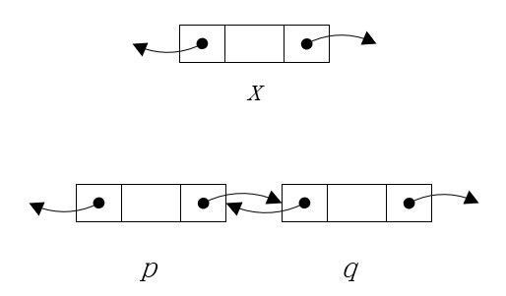
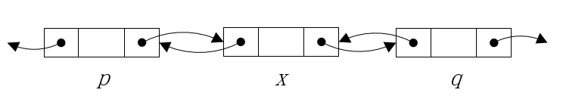

双向链表的插入和删除操作
双向链表的插入操作仍然需要知道插入后的前驱节点，但删除操作就只需要知道自己节点的索引即可。

Slide 14
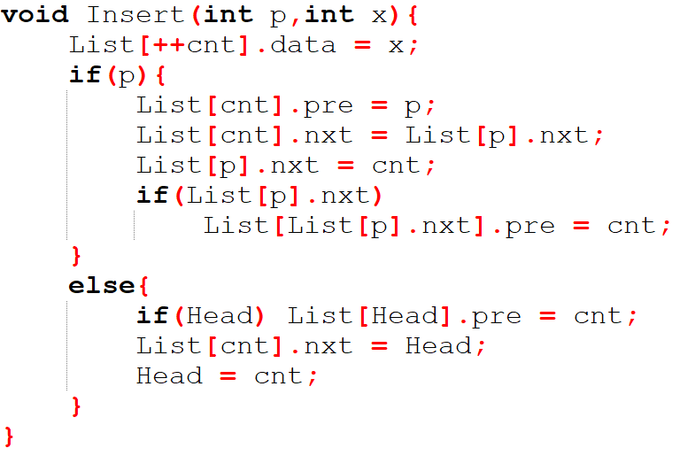
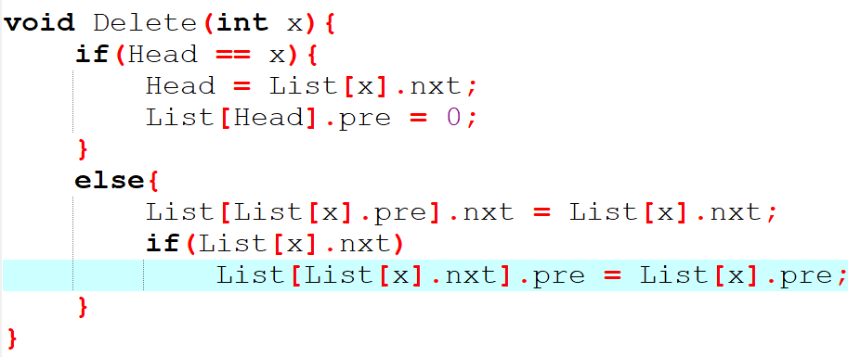
双向链表的插入和删除操作
实现代码如下：

Slide 15

P1996 约瑟夫问题
$n$个人围成一圈，从第一个人开始报数,数到 $m$ 的人出列，再由下一个人重新从 1 开始报数，数到 $m$ 的人再出圈，依次类推，直到所有的人都出圈，请输出依次出圈人的编号。
$1≤m,n≤100$

Slide 16
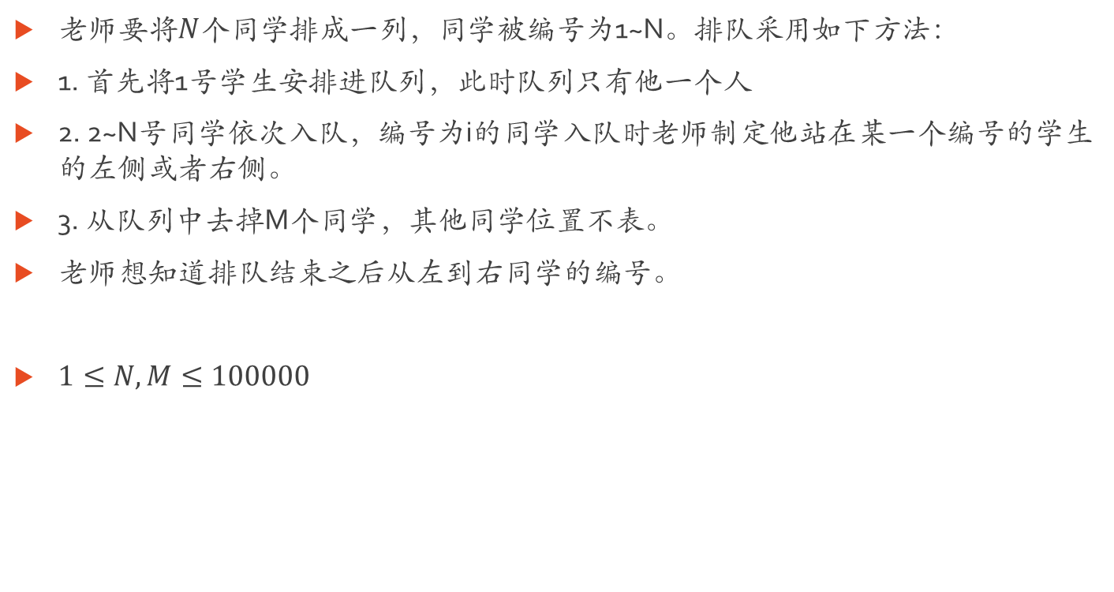
P1160 队列安排
老师要将$N$个同学排成一列，同学被编号为1~N。排队采用如下方法：
1. 首先将1号学生安排进队列，此时队列只有他一个人
2. 2~N号同学依次入队，编号为i的同学入队时老师制定他站在某一个编号的学生的左侧或者右侧。
3. 从队列中去掉M个同学，其他同学位置不表。
老师想知道排队结束之后从左到右同学的编号。
$1≤N,M≤100000$

Slide 17

P1168 中位数
给出一个长度为$N$的非负整数学列$A_{i}$，对于所有$1≤k≤\frac{N+1}{2}$,输出$A_{1},A_{1}\sim A_{3},…,A_{1}\sim A_{2k−1}的$中位数。即前$1,3,5,…$个数的中位数
$N≤100000,A_{i}≤{10}^{9}$

Slide 18
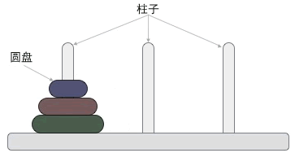
栈
回顾：汉诺塔问题，无论是否考虑
圆盘大小递减，汉诺塔问题中每一根柱
子其实都是一个栈。
特点：
1.每一次只能取出栈顶的元素。
2.每一次插入元素只能插入到栈顶。
总结：后进先出。

Slide 19
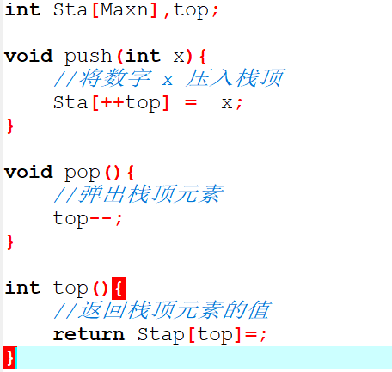

栈的实现(数组)
在实际使用过程中，我们可以使用数组来实现栈的功能。(链表也能够实现)
记录一个数$top$来表示栈的大小，同时用于找到栈顶。使用数组$sta$表示栈本身，$数组$下标越小的数越靠近栈底。需要三种操作：查询栈顶元素，插入元素到栈顶，删除栈顶元素。

Slide 20
栈的实现(数组)
我们来演示一下下面这个操作序列：push(5),push(4),pop(),push(3),push(2),pop(),pop(),pop(),push(1),pop()

Slide 21
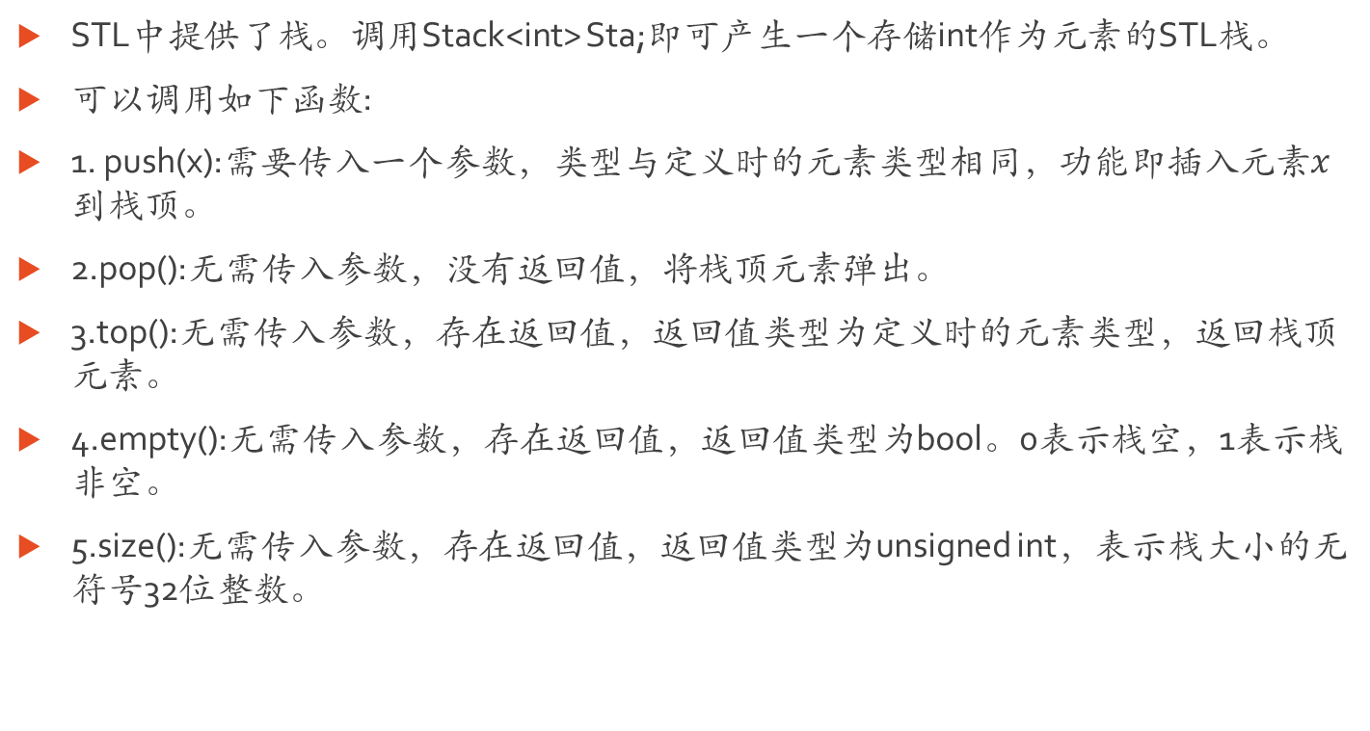
栈的实现(STL)
STL中提供了栈。调用Stack<int> Sta;即可产生一个存储int作为元素的STL栈。
可以调用如下函数:
1. push(x):需要传入一个参数，类型与定义时的元素类型相同，功能即插入元素$x$到栈顶。
2.pop():无需传入参数，没有返回值，将栈顶元素弹出。
3.top():无需传入参数，存在返回值，返回值类型为定义时的元素类型，返回栈顶元素。
4.empty():无需传入参数，存在返回值，返回值类型为bool。0表示栈空，1表示栈非空。
5.size():无需传入参数，存在返回值，返回值类型为unsigned int，表示栈大小的无符号32位整数。

Slide 22
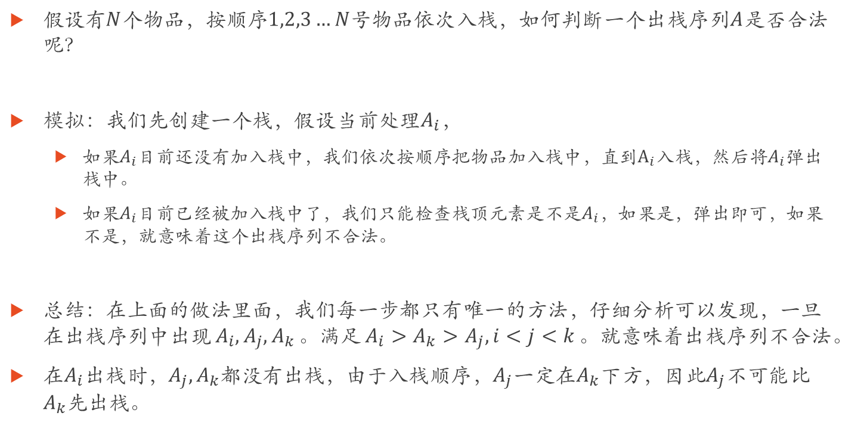
栈与序列
假设有$N$个物品，按顺序$1,2,3…N$号物品依次入栈，如何判断一个出栈序列$A$是否合法呢？
模拟：我们先创建一个栈，假设当前处理$A_{i}$，
如果$A_{i}$目前还没有加入栈中，我们依次按顺序把物品加入栈中，直到$A_{i}$入栈，然后将$A_{i}$弹出栈中。
如果$A_{i}目前$已经被加入栈中了，我们只能检查栈顶元素是不是$A_{i}$，如果是，弹出即可，如果不是，就意味着这个出栈序列不合法。
总结：在上面的做法里面，我们每一步都只有唯一的方法，仔细分析可以发现，一旦在出栈序列中出现$A_{i},A_{j},A_{k}$。满足$A_{i}>A_{k}>A_{j},i<j<k$。就意味着出栈序列不合法。
在$A_{i}出栈$时，$A_{j},A_{k}$都没有出栈，由于入栈顺序，$A_{j}$一定在$A_{k}$下方，因此$A_{j}$不可能比$A_{k}$先出栈。

Slide 23
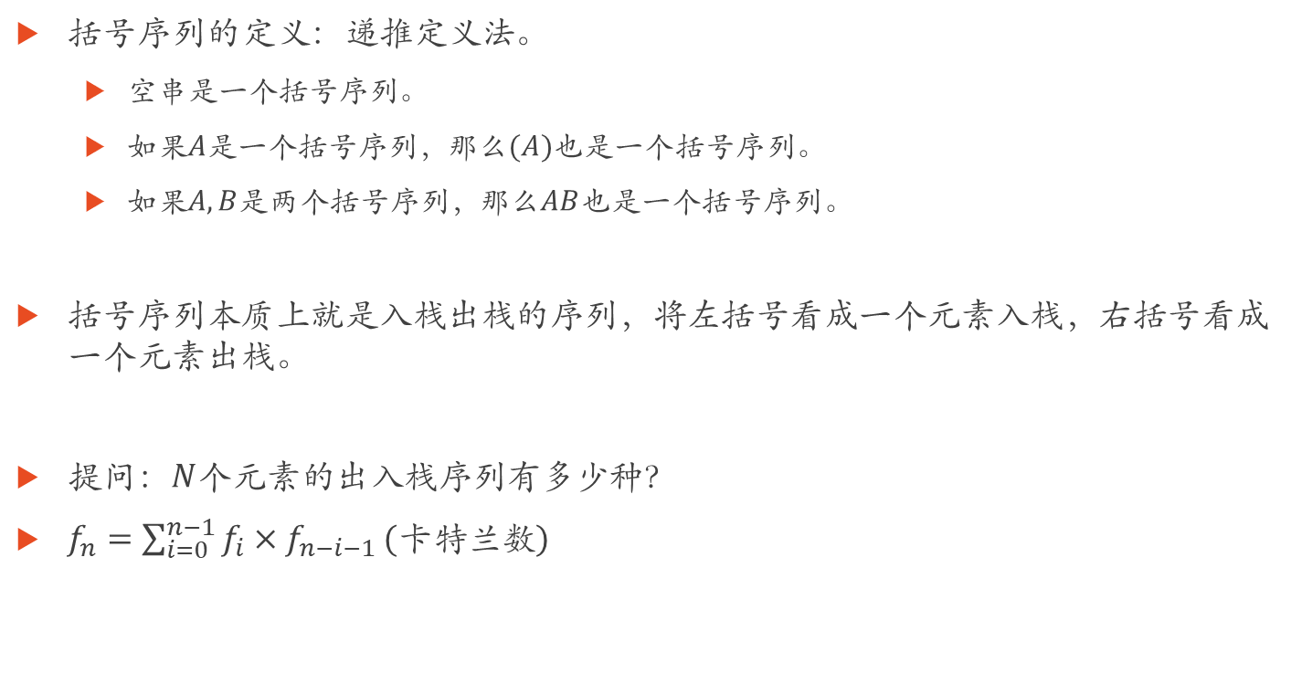
扩展：括号序列
括号序列的定义：递推定义法。
空串是一个括号序列。
如果$A$是一个括号序列，那么$(A)$也是一个括号序列。
如果$A,B是$两个括号序列，那么$AB$也是一个括号序列。
括号序列本质上就是入栈出栈的序列，将左括号看成一个元素入栈，右括号看成一个元素出栈。
提问：$N$个元素的出入栈序列有多少种？
$f_{n}=\sum_{i=0}^{n−1}{f_{i}×f_{n−i−1}}(卡特兰数)$

Slide 24
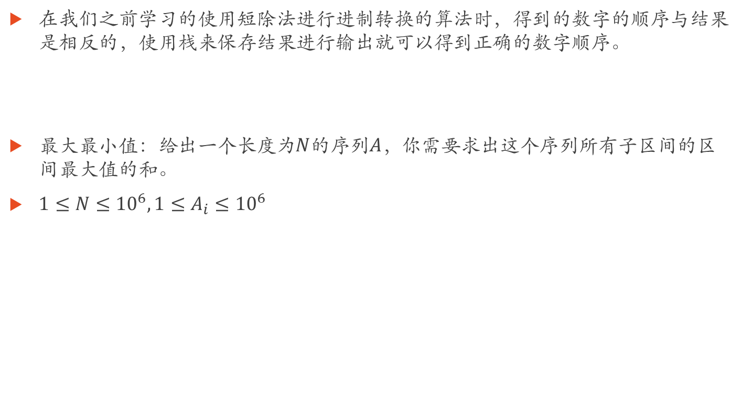
栈的应用
在我们之前学习的使用短除法进行进制转换的算法时，得到的数字的顺序与结果是相反的，使用栈来保存结果进行输出就可以得到正确的数字顺序。
最大最小值：给出一个长度为$N$的序列$A，$你需要求出这个序列所有子区间的区间最大值的和。
$1≤N≤{10}^{6},1≤A_{i}≤{10}^{6}$

Slide 25
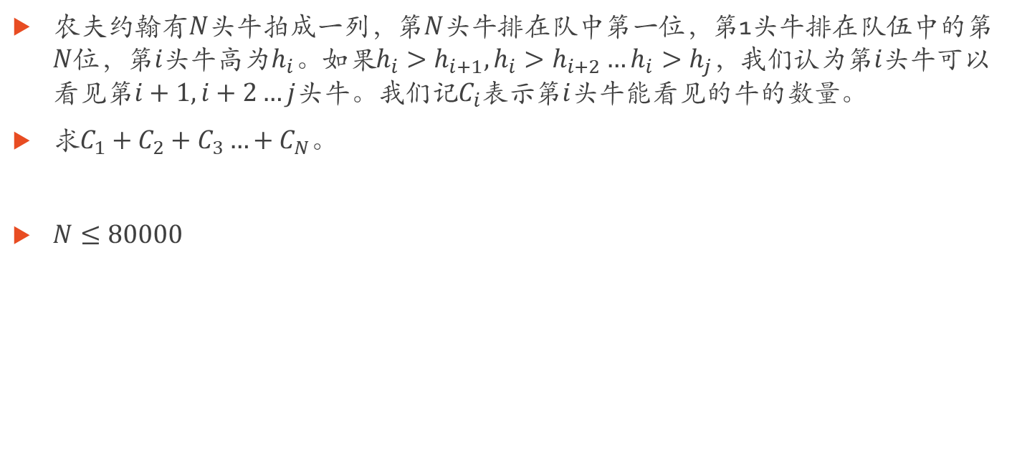
P2866 [USACO06NOV] Bad Hair Day S
农夫约翰有$N头$牛拍成一列，第$N头$牛排在队中第一位，第1头牛排在队伍中的第$N$位，第$i头$牛高为$h_{i}。如果h_{i}>h_{i+1},h_{i}>h_{i+2}…h_{i}>h_{j}$，我们认为第$i头$牛可以看见第$i+1,i+2…j$头牛。我们记$C_{i}$表示第$i$头牛能看见的牛的数量。
求$C_{1}+C_{2}+C_{3}…+C_{N}。$
$N≤80000$

Slide 26

P7870 Wdoi-4 兔已着陆
你需要模拟一个栈，有$n$个操作，操作如下：
1 l r:将$\left[l,r\right]中$的所有整数依次压入栈中。
2 k：取出栈顶的$k$个元素，并输出这$k$个元素的和。保证栈中元素大于等于k
$1≤n≤5×{10}^{5},0≤l≤r≤ {10}^{6},1≤k≤{10}^{12}$

Slide 27
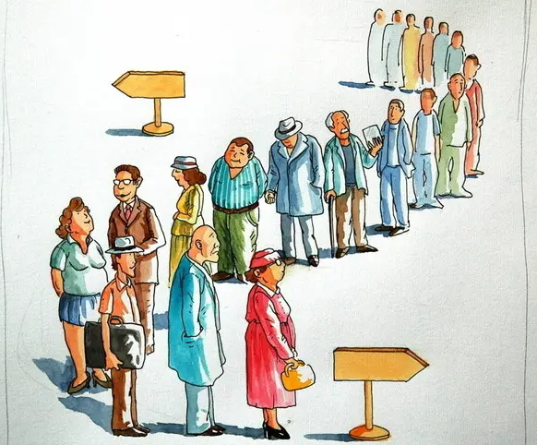
队列
考虑另一种情况：排队买东西。
新来排队的人只能排在队伍的最后，买完东
西离开的人一定在队伍的开头。
特点：
1. 每一次插入元素只能插入到队尾。
2.每一次删除元素只能删除队头元素。
总结：先入先出(FIFO, First In First Out)

Slide 28
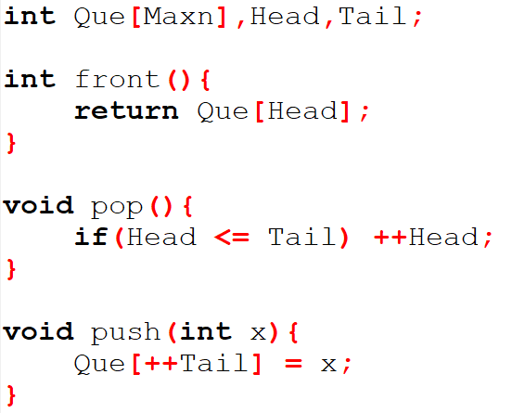
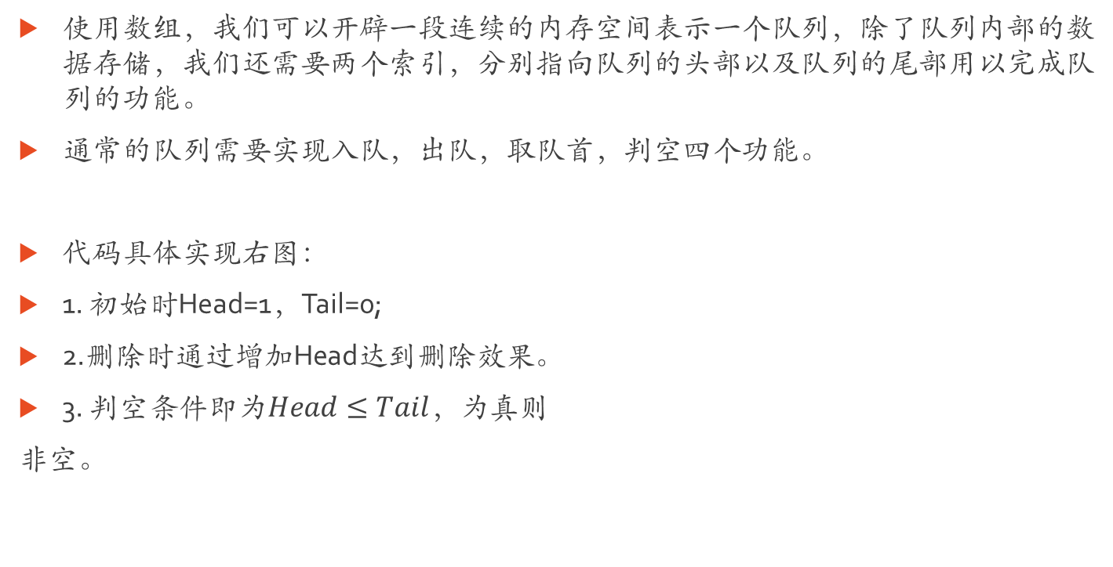
队列的实现(数组)
使用数组，我们可以开辟一段连续的内存空间表示一个队列，除了队列内部的数据存储，我们还需要两个索引，分别指向队列的头部以及队列的尾部用以完成队列的功能。
通常的队列需要实现入队，出队，取队首，判空四个功能。
代码具体实现右图：
1. 初始时Head=1，Tail=0;
2.删除时通过增加Head达到删除效果。
3. 判空条件即为$Head≤Tail$，为真则
非空。

Slide 29
队列的实现(循环队列)
普通队列的实现我们已经了解了，这种队列在空间利用上有什么不足之处呢？
队列中每一个人所占用的地址空间都是不一样的，一个人出队之后，他原本使用的空间再也不会被使用到了。空间浪费严重。
解决方法：
1. 使用链表实现队列
2. 循环利用空间。
循环队列：循环使用一段空间，空间利用率更高，代价是会有一个队列大小上限。

Slide 30
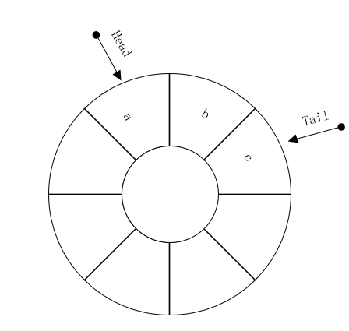
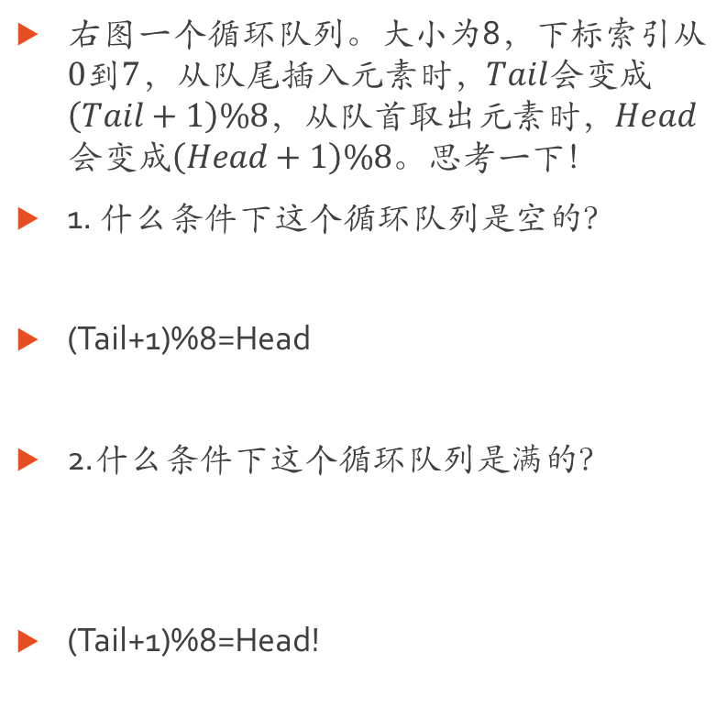
队列的实现(循环队列)
右图一个循环队列。大小为8，下标索引从$0$到$7$，从队尾插入元素时，$Tail$会变成$\left(Tail+1\right)\%8$，从队首取出元素时，$Head$会变成$\left(Head+1\right)\%8$。思考一下！
1. 什么条件下这个循环队列是空的？
(Tail+1)%8=Head
2.什么条件下这个循环队列是满的？
(Tail+1)%8=Head!

Slide 31

队列的实现(循环队列)
为了解决上面出现的这种情况，我们不得不让队列少填充一个元素，在$\left(Tail+2\right)\%8=Head$的时候就不再从队尾加入元素了。

Slide 32
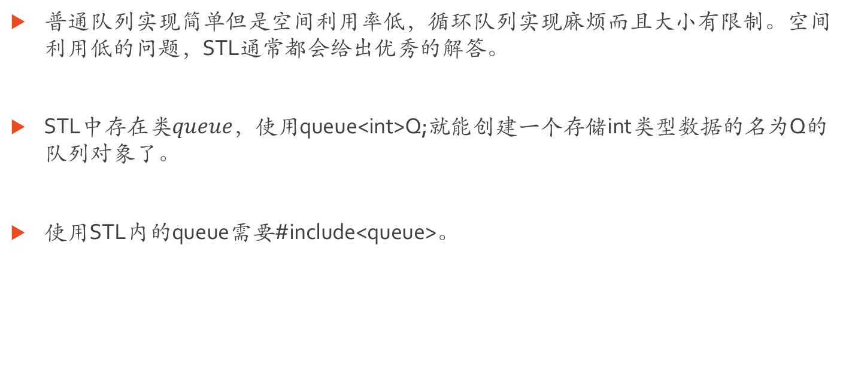
队列的实现(STL)
普通队列实现简单但是空间利用率低，循环队列实现麻烦而且大小有限制。空间利用低的问题，STL通常都会给出优秀的解答。
STL中存在类$queue$，使用queue<int>Q;就能创建一个存储int类型数据的名为Q的队列对象了。
使用STL内的queue需要#include<queue>。

Slide 33
队列的实现(STL)
STL中的queue实现了如下成员函数：
1. front()：取出队首元素的值
2. back()：取出队尾元素的值
3. pop()：弹出队首元素
4. push()：插入一个队尾元素
5. empty()：判断队列是否为空
6. size()：返回queue中元素的数目，类型为unsigned int

Slide 34
双端队列
STL内的queue支持取出队尾元素的值，再进一步发展，如果队首队尾都可以插入，删除， 取出元素，那么这就成为了一个双端队列。双端队列的实现比较麻烦，使用普通数组实现容易出现越界问题，同时空间利用率会很低。
我建议大家如果需要手动实现双端队列，使用链表形式来写是一个更加高效准确的方法。
STL中提供了类dequeue，提供双端队列的构建和使用。相较于queue，我们常用的函数有如下变化：
1. queue中的push变为了dequeue中的push_front()和push_back()分别用于在列头和列尾插入元素。
2. queue中的pop变为了pop_back()和pop_front()，分别用于在列头和列尾删除元素。

Slide 35

P3069 USACO13Jan Cow Lineup G
有一个长度为$N的$序列$A$,你可以选择至多$K$个数字，将序列$A中$的所有对应数值的元素删除，你需要最大化相同数值构成的连续字段的长度。
$1≤N≤100,000,0≤A_{i}≤{10}^{9}$

Slide 36

例题 P1886
滑动窗口最大值：给出一个长度为$N$的序列，以及一个正整数$K$，你需要求出区间$\left[1,k\right],\left[2,k+1\right]…[N−k+1,N]的$最大值。
$1≤K≤N≤{10}^{6}$

Slide 37
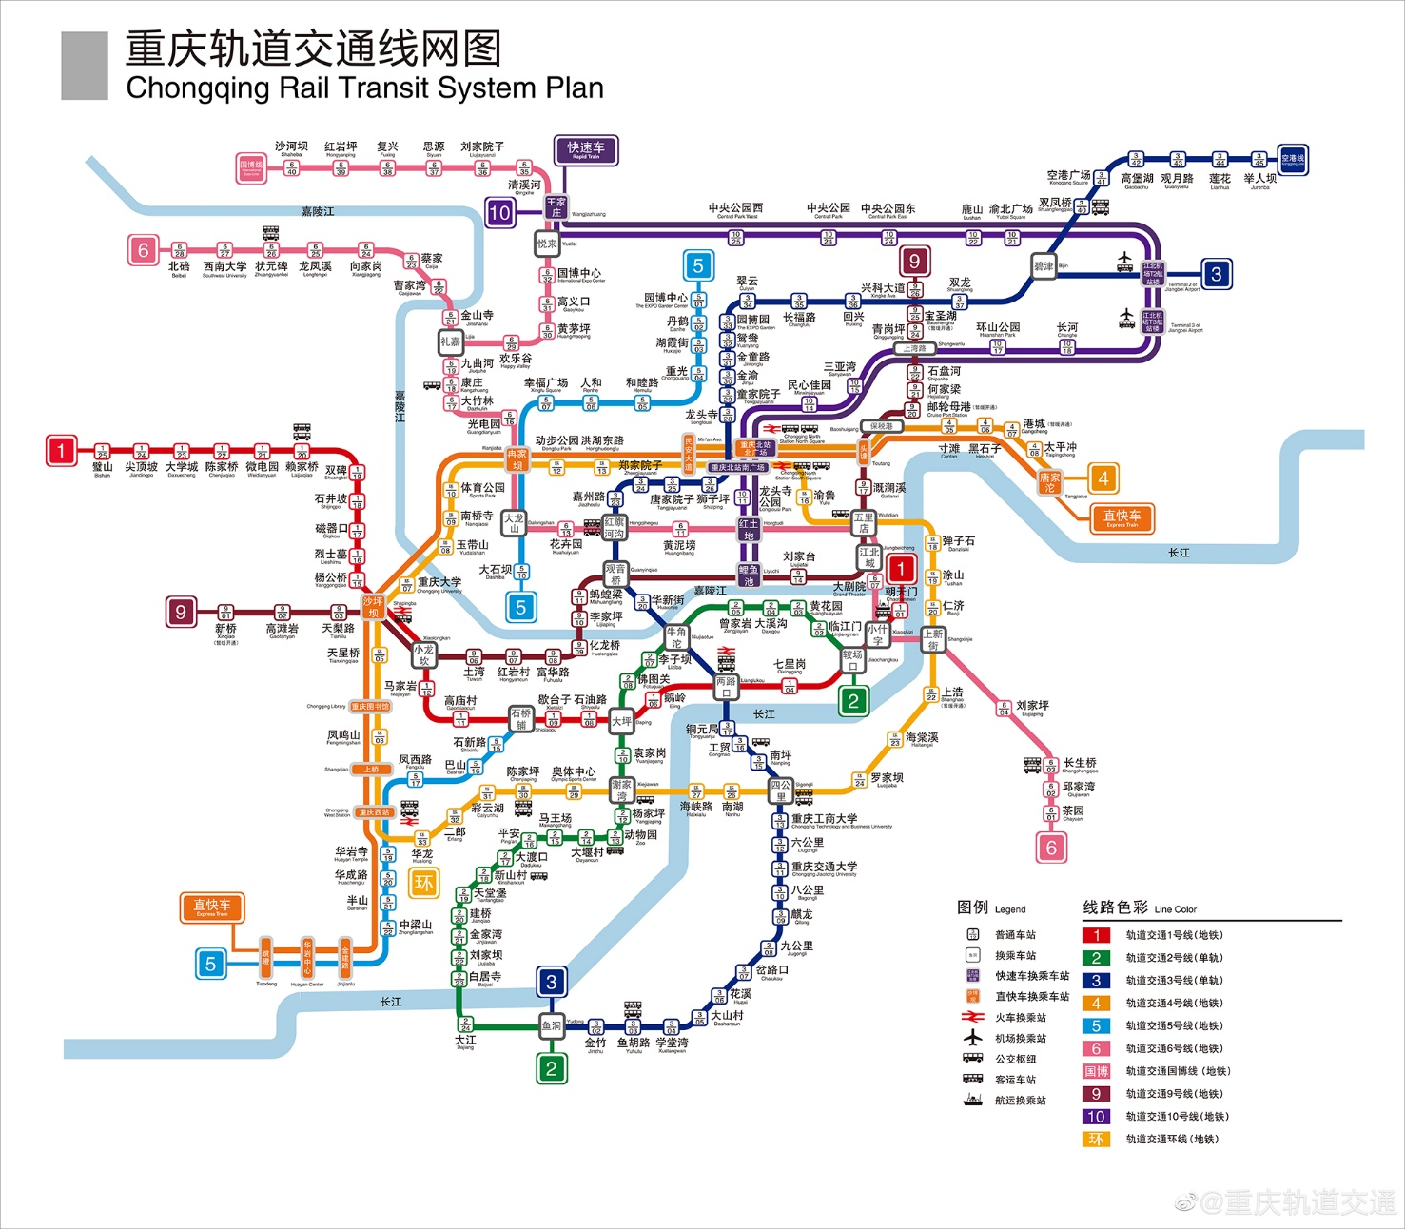
图

Slide 38
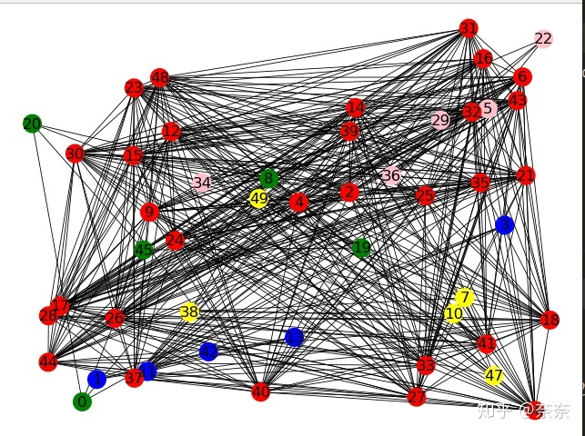
图

Slide 39
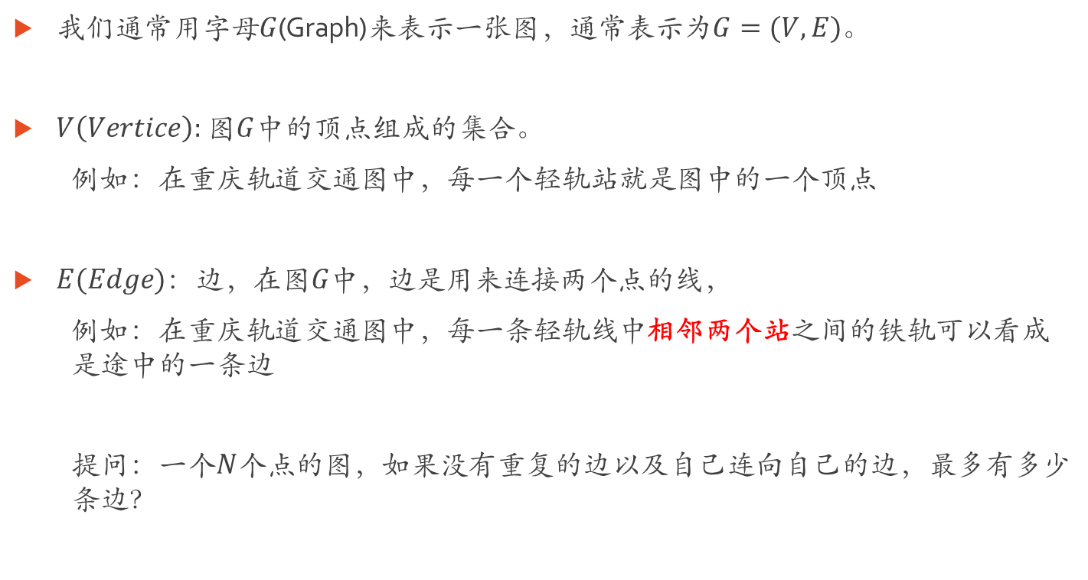
图
我们通常用字母$G$(Graph)来表示一张图，通常表示为$G=(V,E)$。
$V\left(Vertice\right):$ 图$G$中的顶点组成的集合。
例如：在重庆轨道交通图中，每一个轻轨站就是图中的一个顶点
$E(Edge)$：边，在图$G中，$边是用来连接两个点的线，
例如：在重庆轨道交通图中，每一条轻轨线中相邻两个站之间的铁轨可以看成是途中的一条边
提问：一个$N$个点的图，如果没有重复的边以及自己连向自己的边，最多有多少条边？

Slide 40
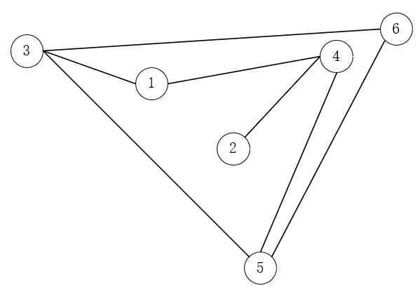
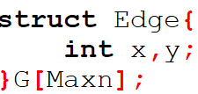
图的存储
要存储一张图，我们需要将他的点和边全部存储下来。
点的存储是较为简单的，一般情况下，点具有它自己的编号，在没有特殊情况的时候甚至无需存储，而特殊情况下，如果一个点具有点的权值，那么我们也只需要额外使用一个数组就可以完成对点权值的存储。
而边的存储较为麻烦，一个较为朴素的想法是创建一个struct，struct内存储这条边的两个节点。使用这种做法如何找到一个点相邻的点？

Slide 41
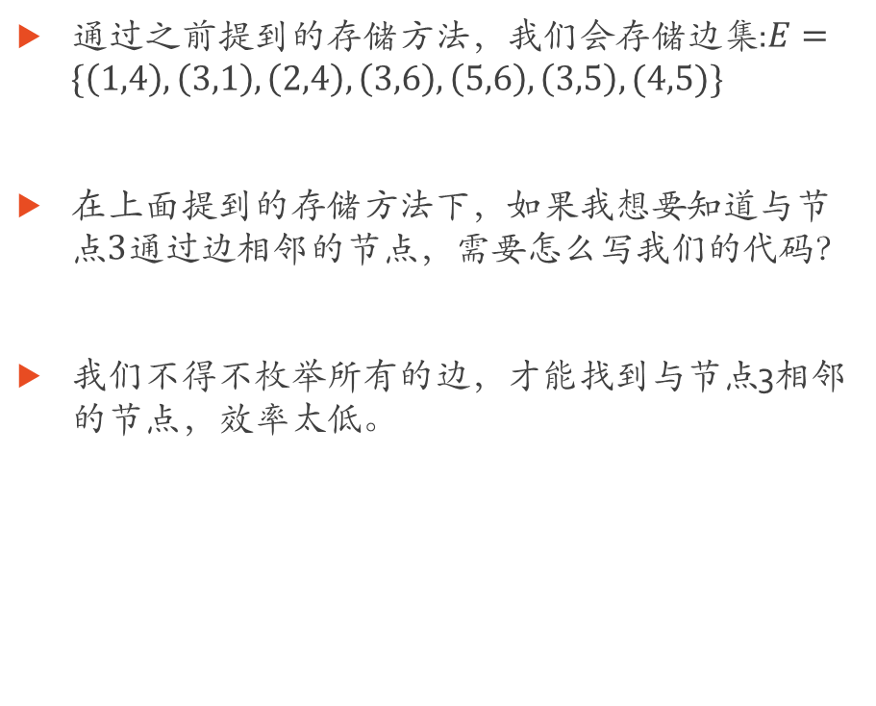
图的存储
通过之前提到的存储方法，我们会存储边集:$E=\{\left(1,4\right),\left(3,1\right),\left(2,4\right),\left(3,6\right),\left(5,6\right),\left(3,5\right),(4,5)\}$
在上面提到的存储方法下，如果我想要知道与节点$3通过$边相邻的节点，需要怎么写我们的代码？
我们不得不枚举所有的边，才能找到与节点3相邻的节点，效率太低。

Slide 42

邻接矩阵
究其本质，我们需要建立一个索引，才能够快速访问，就好像在使用数组的时候，使用下标来访问元素一样，我们能不能也使用数组下标来索引到边呢？
邻接矩阵：一个二维数组$A$,$A_{i,j}=1$表示有一条从节点$i到$节点$j$的边。
 | 1 | 2 | 3 | 4 | 5 | 6
1 | 0 | 0 | 1 | 1 | 0 | 0
2 | 0 | 0 | 0 | 1 | 0 | 0
3 | 1 | 0 | 0 | 0 | 1 | 1
4 | 1 | 1 | 0 | 0 | 1 | 0
5 | 0 | 0 | 1 | 1 | 0 | 1
6 | 0 | 0 | 1 | 0 | 1 | 0

Slide 43

邻接链表
在一个$N$个点$M$条边的图中，使用邻接矩阵访问一个点的相邻节点，花费的时间已经从$O(M)变成$了$O(N)$，由于$M$最大可以到达$N^{2}$级别的大小，使用邻接矩阵在绝大多数情况下比枚举所有的边会更快地找到相邻节点。
不过邻接矩阵仍然具有优化空间，如果一张图非常稀疏$(M远小于N^{2})，$而$N$很大，会发生什么？
查找相邻节点效率不高，空间开销大且浪费严重。
新的存储方法：邻接表，不仅空间开销小，时间开销也更小。

Slide 44

邻接链表
本质上来说，邻接链表就是对于每一个图中的顶点，都使用了一个链表来存储和他相关的边。

Slide 45


邻接链表的实现
我们定义$head[x]$表示节点$x$的邻接链表的链表头，$to[i]$表示一个链表节点连接的节点编号，$nxt[i]$表示该链表节点在链表中的下一个节点，cnt表示当前存在的链表节点的总数，那么，加入一条从$x$到$y的$单向边的代码实现如下。
遍历一个节点相邻节点的代码实现如下：

Slide 46
图的遍历
得到了邻接表这一高效工具之后，我们就可以开始进行图的遍历了。
所谓图的遍历，就是以从图中的某一个顶点出发，通过边访问图中的其他顶点，每一个顶点只能被访问一次。这一过程就叫做图的遍历。

Slide 47

深度优先遍历(DFS)
深度优先遍历(DFS)，是非常常见的一种遍历方式，其思想在于尽可能深的进行遍历，采用递归的方法，只有当与自己连接的所有点都遍历完毕之后，才会返回。
严格来说：DFS(x)函数首先会完成节点$x$的遍历以及相关的处理，随后，对于所有与$x$有边连接的节点$v$，调用函数DFS(v)。
提问：我们刚刚演示的遍历过程是不是$DFS$过程?

Slide 48


DFS 算法实现

Slide 49

DFS性能分析
我们假设图中有$N$个顶点，$M$条边。
空间分析：DFS遍历方法在调用过程中需要使用递归栈，栈至多深度为$N，$空间花费为$O\left(N\right)$
时间分析：
邻接矩阵：对于每一个遍历到的节点，我们都需要在邻接矩阵中查找所有与它相邻的节点，时间复杂度为$O(N^{2})$
邻接表：对于每一个遍历到的节点，我们会查找一次与它相邻的节点，每一条边会被查找两次，时间复杂度为$O(N+M)$

Slide 50

广度优先遍历(BFS)
广度优先遍历，是另一种常见的搜索顺序。其基本思想在于一层一层，由近及远遍历所有节点。具体步骤如下：
首先访问初始节点$v_{0}$。
然后访问$v_{0}$邻接到的所有未被访问的节点$v_{01},v_{02},…v_{0i}$。
再依次访问$v_{01},v_{02},…v_{0i}$邻接到的所有未被访问的邻接节点。
如此进行知道访问所有的节点。

Slide 51
过程演示
仍然是之前的图，从左上角开始进行广度优先遍历。

Slide 52


BFS算法实现(邻接表)
在$BFS$的实现过程中，我们需要使用队列来约束我们的访问顺序。
提问：为什么要在入队的时候将vis记为1而不是出队的时候？

Slide 53
图相关算法
图相关的内容还有很多，碍于篇幅，无法将相关算法讲述一遍，在此留下一些算法的名称，感兴趣的同学可以在课后了解一下，这些算法都是将来提高组需要的算法：
最短路：Floyd算法，Dijkstra算法。
最小生成树：Prim算法，Kruskal算法
环相关算法：拓扑排序(Topsort)，Tarjian算法

Slide 54

P3916 图的遍历
给出$N$个点,$M$条边的有向图，对于每个点$v$，求$A(v)$表示从点$v$出发，能到达的编号最大的点。
$1≤N,M≤{10}^{5}$

Slide 55
真题回顾
(CSP-J 2021)14.以a为起点，对右边的无向图进行深度优先遍历，则b,c,d,e四个点中有可能作为最后一个遍历到的点的个数为( ).
A. 1
B. 2
C. 3
D. 4
答案: B
a
b
c
d
e

Slide 56

树
树(Tree)是一种特殊的图，一棵$N$个点$M$条边的树，满足以下两个条件：
1. 图中恰有$N−1条$边。
2. 图中任意两点之间是连通的(即任取两个点，都可以通过图中的边互相到达)

Slide 57

树
右图就是一颗树的结构，在树中，我们可以指定一个节点为根节点，将其深度定义为$0。$
随后，我们就可以定义每一个节点的深度，将一个节点的深度定义为它与根节点的距离(即到达根节点的路径上边的数量)。一棵树的高度定义为它深度最大的节点的深度加一。
然后我们就可以定义一个节点的父亲$father，$除了根节点没有父亲之外，我们将节点$x$的父亲节点$father[x]$定义为与$x$邻接的所有节点中深度比$x$小的那一个节点。
同一个父亲节点下的不同子节点之间为兄弟节点。
如果一个节点没有任何子节点，我们称其为叶节点。

Slide 58
树的遍历
你能否给出一个右图中树的深度优先遍历顺序和广度优先遍历顺序？
遍历顺序：
(1,2,6,8,4,5,3,7)是深度优先遍历还是广度优先遍历？
(1,3,2,7,6,4,5,8)是深度优先遍历还是广度优先遍历？
1
2
3
4
5
7
6
8

Slide 59
二叉树
二叉树是一种特殊的树，他需要满足两个条件：
1. 指定了根节点
2. 任意一个节点至多只有两个子节点。
1
1
2
3
2
3
6
7
4
5
4
5
6
7
8

Slide 60
满二叉树
我们称一棵二叉树是一棵满二叉树，当且仅当：
这棵树上的所有节点，要么是叶子节点，要么既有左儿子，也有右儿子
1
1
2
3
2
3
6
4
5
4
5
7
6
7

Slide 61
完全二叉树
完全二叉树是这样一棵树：
最多只有最下面两层节点的子节点数量可以小于2。
最下面一层的节点都集中在该层最左边连续的位置上。
1
1
1
2
3
2
3
2
3
4
5
6
7
4
5
4
5
6
7
8
6
7

Slide 62

二叉树的性质
我们定义一棵树上有两个子节点的节点数量为$n_{2}$，有一个子节点的节点数量为$n_{1}，$叶子节点的数量为$n_{0}$。节点总数为$n$。
1.在 非空满二叉树中，叶节点的数目等于非叶节点的数目加一。即
$$n_{0}=n_{2}+1$$
证明：由于这是一颗非空满二叉树。
$$n=n_{0}+n_{2}$$
然后考虑边数，树有$n−1$条边，同时满二叉树的边也可以用$n_{2}表示$:
$$n−1=2n_{2}$$
代回前一个式子可以得到$n_{2}+1=n_{0}。$

Slide 63

二叉树的性质
2.在二叉树中，叶节点的数目等于有两个子节点的节点的数目加一。即
$$n_{0}=n_{2}+1$$
证明：在二叉树中:
$$n=n_{0}+n_{1}+n_{2}$$
仍然使用边构造等式，令$e=n−1$，描述边的数目:
$$n=e+1=2n_{2}+n_{1}+1$$
联立两式可以得到$n_{2}+1=n_{0}$。

Slide 64

二叉树的性质
3.在二叉树中，深度为$i$的节点至多有$2^{i}$个(根节点深度为0)。
证明： 深度为$0$的节点数量为$2^{0}$。深度为$i$的 节点数目为深度为$i−1$的节点数量的两倍，故深度为$i$的节点至多有$2^{i}$。
4. 一棵高度为$i$的二叉树，节点至多有$2^{i}−1$个。
证明：
$$\sum_{j=0}^{i−1}{2^{j}}=2^{i}−1$$

Slide 65

二叉树的三种遍历
我们规定在二叉树的遍历从根节点开始，且在遍历过程中，只能够从父节点到子节点进行遍历。根据节点$x$访问的时机，二叉树的深度遍历可以分为：
先序遍历
中序遍历
后序遍历

Slide 66
二叉树的先序遍历
1
先序遍历中，节点的访问是在左右儿子遍历之前完成的。
右图中节点染橙为遍历，染红为访问。
先序遍历访问顺序为:1,2,4,5,6,7,3。
2
3
4
5
6
7

Slide 67
二叉树的中序遍历
1
中序遍历中，节点的访问是在左子节点遍历完成之后，右子节点遍历开始之前进行的。
右图中节点染橙为遍历，染红为访问。
中序遍历访问顺序为: 4,2,6,5,7,1,3。
2
3
4
5
6
7

Slide 68
二叉树的后序遍历
1
后序遍历中，节点的访问是在左右儿子遍历之后完成的。
右图中节点染橙为遍历，染红为访问。
后序遍历访问顺序为: 4,6,7,5,2,3,1。
2
3
4
5
6
7

Slide 69


三种二叉树遍历顺序的代码实现
我们定义$lc[x]$表示节点$x$的左儿子，
$rc[x]$表示节点$x$的右儿子。
右图中有三句被注释掉的$Printf$语句：
如果注释的是第二三句，保留第一句，
输出的是先序遍历顺序。
如果注释的是第一三句，保留第二句，
输出的是中序遍历。
如果注释的是第一二句，保留第三句，
输出的是后序遍历。

Slide 70
遍历顺序的意义
将一棵二叉树投影到一个数轴上，从左到右，就是它的中序遍历。
1
2
3
4
5
6
7

Slide 71

从遍历顺序中还原二叉树
无论哪种遍历顺序，一个节点和它子树内的节点一定在遍历序列中占据了连续的一段。而中序遍历中，只要知道$x$自己的位置以及它的子树所占的子序列，就能知道左右子树所占的子序列。
通过递归的方法，我们就可以尝试还原一棵二叉树。
例：前序遍历：124567839,中序遍历：546278193
1
2
3
4
7
9
5
6
8

Slide 72
从遍历顺序中还原二叉树
从后序遍历和中序遍历中也可以还原一棵二叉树。
例：后序遍历：53642871，中序遍历：53264187
1
2
7
3
4
8
5
6

Slide 73
从遍历顺序中还原二叉树
从前序遍历和后续遍历中是无法还原二叉树的！
反例：下面两棵树的前序遍历和后续遍历都是相同的！
1
1
2
2

Slide 74

P1030 求先序遍历[NOIP2001 普及组]
给出一棵二叉树的中序与后序排列，求出它的先序排列、
节点数$≤8$

Slide 75

P1364医院设置
给出一个$N$个节点的二叉树，每一个节点上有$w_{i}$位居民，两个相邻的节点之间的距离为1。你需要在这$N$个节点中的一个节点上设置一座医院，使得所有人到医院的距离之和最短，输出这个最短的距离和。
$1≤n≤100,0≤u,v≤n,1≤w_{i}≤{10}^{5}$

Slide 76
真题回顾
(CSP-J 2021)6.对于有n个顶点,m条边的无向连通图(m>n),需要删掉( )条边才能使其成为一棵树。
A.n-1
B.m-n
C.m-n-1
D.m-n+1
答案:D

Slide 77
真题回顾
(CSP-J 2021)8.如果一棵二叉树只有根节点，那么这棵二叉树的高度为1.请问高度为5的完全二叉树有( )种不同的形态？
A.16
B.15
C.17
D.32
答案:A

